Slide 1
Урок 1.1. Каковы основные потребности человека

Slide 2
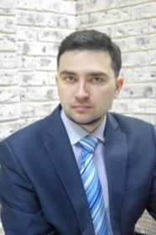
Урок 1.1. Каковы основные потребности человека
Страна Финагрия
Город Потребность
Смотреть видео
Читать текст видео
Для переключения слайдов нажимайте следующие клавиши: пробел (вперед), стрелки вправо (вперед) и влево (назад), левую кнопку манипулятора «мышь» (вперед). Для перехода по гиперссылкам нажимайте на элементы презентации в момент, когда курсор из стрелки превращается в руку. Знак буквы «i» значит, что на странице присутствуют гиперссылки. Знак возвращающейся стрелки показывает возможность возврата на предыдущую страницу.

Slide 3
Зачем вы ходите в магазин?
Покупать товары
Узнавать новое
Найти новые возможности
Общаться, посмотреть на других, себя показать
Испытать положительные эмоции
Приобретать средства удовлетворения нужд и потребностей

Slide 4
Нужда – это чувство необходимости в чем-либо. Пить, есть, спать, двигаться, познавать.
Нужда – это неопределенная (неконкретизированная, неконкретная потребность).

Slide 5
Потребность – это нужда, требующая удовлетворения с помощью уже определенных благ. Например: нужда – голод; потребность – съесть котлету из мяса птицы.
Нужда – это чувство необходимости: голод, жажда, усталость.
Потребность – конкретизированная нужда, в каком-либо благе, товаре.

Slide 6
Виды потребностей
Первичные потребности – это группа жизненно необходимых потребностей.
Вторичные потребности – это группа потребностей, без удовлетворения которых человек может существовать.
Экономические потребности – это потребности во всем том, что продается и покупается, т.е. в товарах, причем как материальных, так и в нематериальных (т.е. услугах).
! Слайд содержит гиперссылки. Для подробной информации нажмите на текст. Для перехода к следующему слайду нажмите пробел или стрелку вправо.

Slide 7
Виды потребностей
Индивидуальные потребности, т.е. в конкретной ситуации их испытывает один человек.
Групповые потребности – это потребности человека как члена различных организаций и социальных групп, т.е. их испытывает сразу целая группа лиц в рамках какой-либо организации.
Общественные потребности, т.е. потребности, присущие какому-либо обществу (социуму) в рамках какого-либо государства.
Общемировые потребности – это потребности человека как члена мирового сообщества, которые носят глобальный характер.

Slide 8
Особенности потребностей
С развитием общества увеличивается количество и разнообразие потребностей человека
Чем выше развита экономическая система, тем большую долю в потребностях человека занимают экономические потребности

Slide 9
Особенности потребностей
Чем больше потребностей удовлетворяется, тем больше их становится, при этом доля первичных потребностей в их общем количестве начинает уменьшаться, а доля вторичных потребностей постоянно увеличиваться.
Чем выше финансовые возможности человека, тем меньше доля его расходов на удовлетворение первичных потребностей и больше доля расходов на удовлетворение вторичных потребностей.

Slide 10
Особенности потребностей
Потребности всегда влияют на потребительское и финансовое поведение человека
Неумение управлять собственным потребительским поведением всегда приводит к лишним тратам денег
Стремление удовлетворять любые возникающие потребности без осознания степени их важности и необходимости доводит даже очень богатых людей до бедности, порой и нищеты.

Slide 11
Алгоритм рационального
потребительского поведения
Шаг 1. Определи, что тебе необходимо купить, к удовлетворению какой потребности это относится.
Шаг 2. Подумай и реши, из того, что тебе нужно купить, что относится к удовлетворению жизненно важных потребностей, а что нет. Выбери, что является первичным, что вторичным.
Шаг 3. Определи количество денег, необходимое для удовлетворения первичных потребностей.
Шаг 4. Распредели финансовые средства так, чтобы в первую очередь удовлетворить первичные потребности, а во вторую важные для тебя вторичные потребности.

Slide 12
Спасибо за внимание

Slide 13
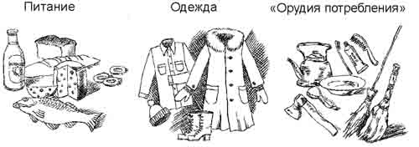
Первичные потребности – это группа жизненно необходимых потребностей.
Важно помнить, что эта группа потребностей должна быть удовлетворена в первую очередь

Slide 14
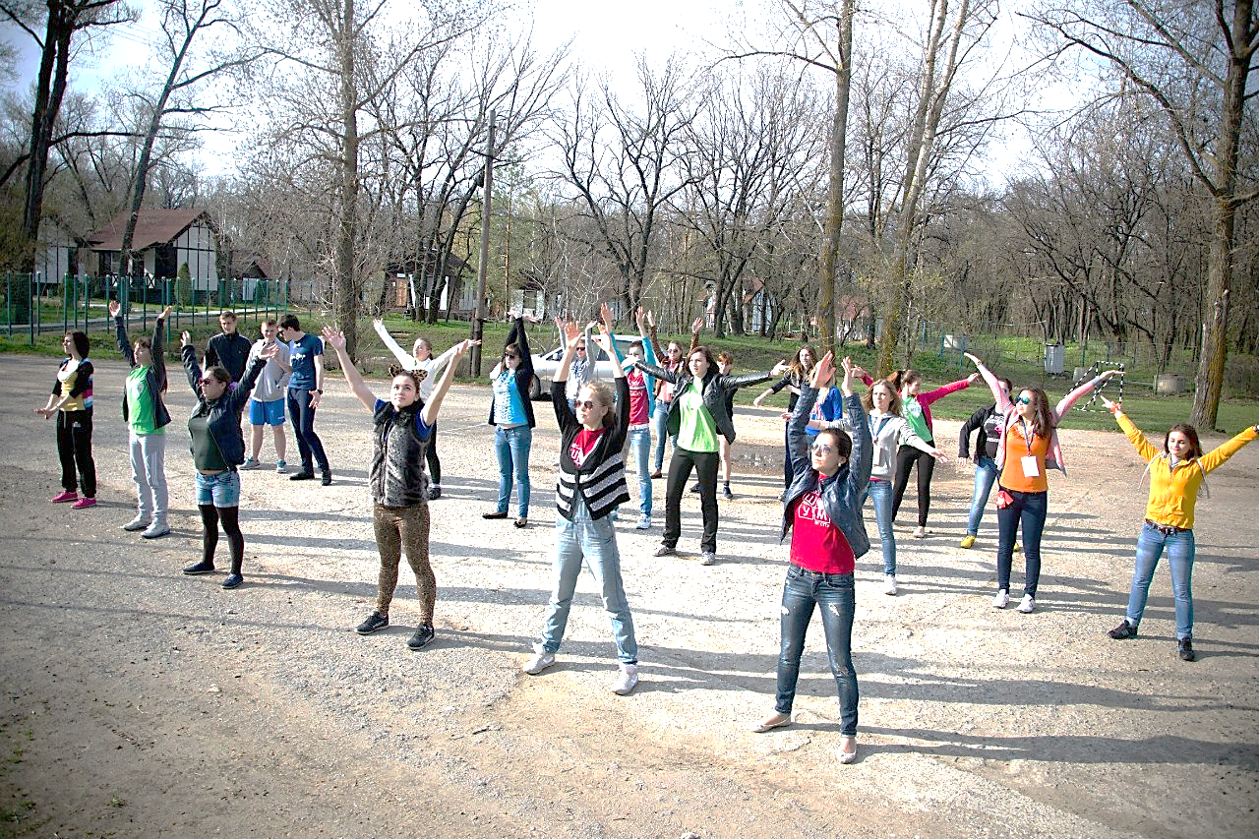
Вторичные потребности – это группа потребностей, без удовлетворения которых человек может существовать. Эти потребности более сложные и разнообразные, отражают внутренний мир человека.
Например: потребности в любви, социальном взаимодействии, социальном статусе, саморазвитии и самосовершенствовании.
Важно осторожно относиться к финансовым затратам по удовлетворению потребностей. Выбирать то, что действительно необходимо

Slide 15
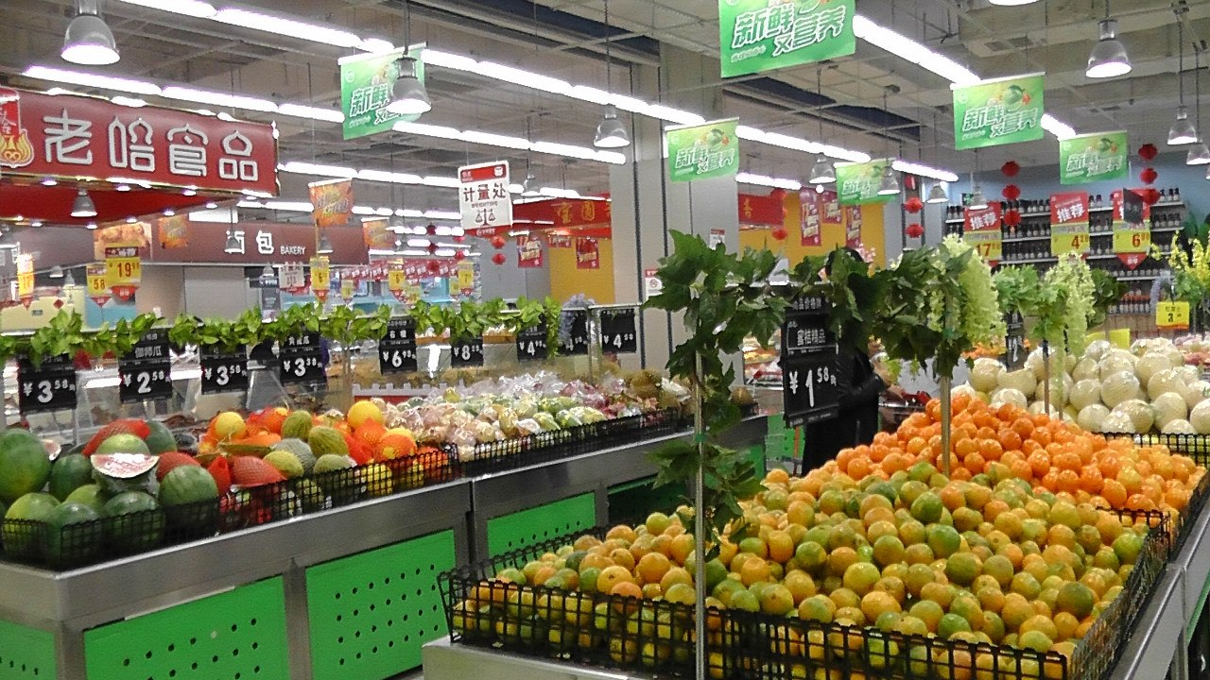
Экономические потребности – это потребности во всем том, что продается и покупается, т.е. в товарах и услугах.

Slide 16
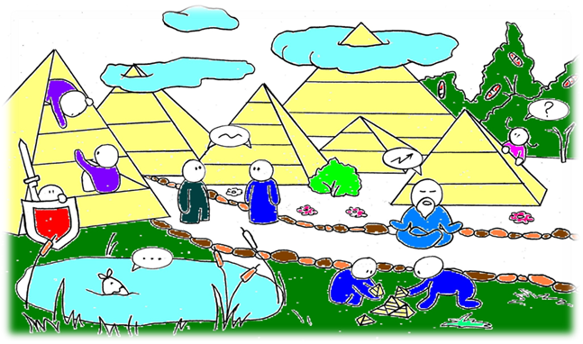
Текст видео
Здравствуйте, дорогие друзья. Я эксперт гранта Латышев Денис Валентинович.
Когда в презентации вы увидите мое изображение, это значит, что вы можете открыть видео, в котором я поясняю тему или задаю вопрос.
Помните, что отвечая на вопросы, вы можете зарабатывать условные денежные единицы страны Финагрии - финагрики.

Slide 17
Список использованных информационных источников
http://cs317827.userapi.com/v317827582/273/P-9vschlpus.jpg
http://cs305512.vk.me/u4524951/-14/x_7ee04727.jpg
http://www.syl.ru/misc/i/ai/70561/80654.jpg
http://be.economicus.ru/img/be_1_2_4.jpg
http://parnasse.ru/images/users/photos/medium/dff9ce83f8588ceab088f27d839181f2.jpg
Графические элементы сайта Office.com

